Slide 1
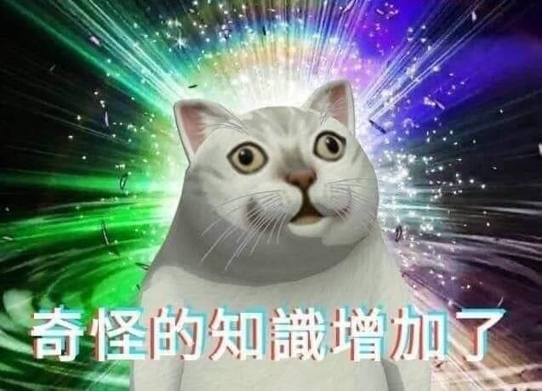
第13組 貓起來念
資訊113 鄭鈞智 E94091063
資訊113 黃琳 E94091071
資訊113 黃振庭 E94091102
電機113 林志懋 E24096043

Slide 2
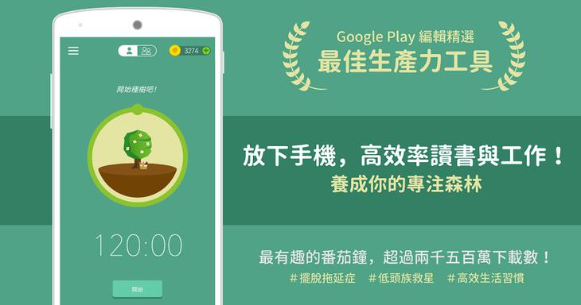
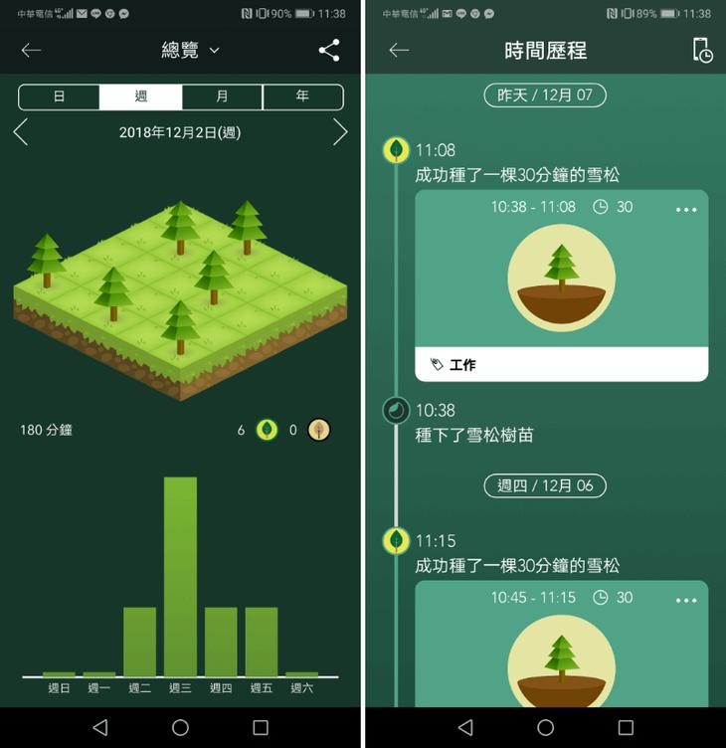
設計理念
Forest

Slide 3
設計理念
讀書除了計時還需要什麼？
週計畫表
小算盤
便利貼
紓壓用小遊戲

Slide 4
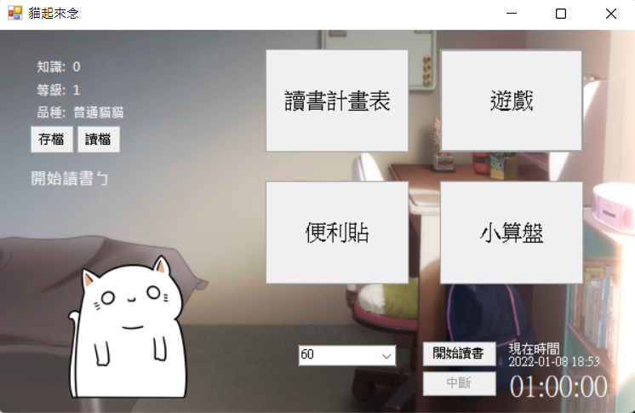
主介面

Slide 5


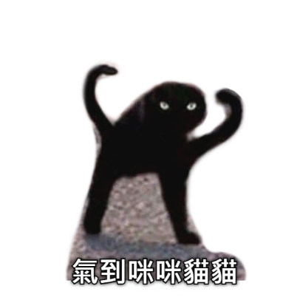

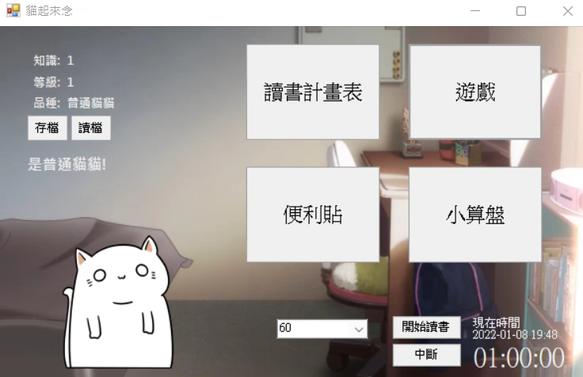
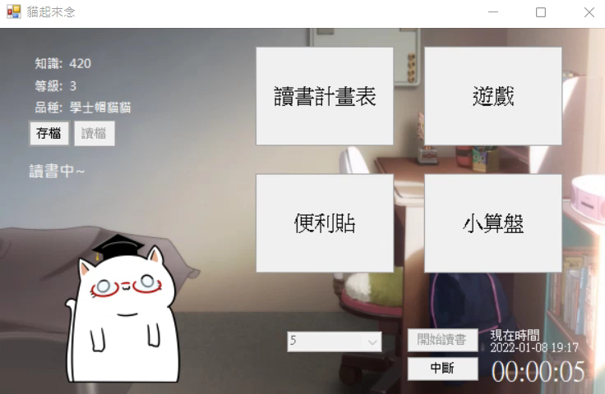
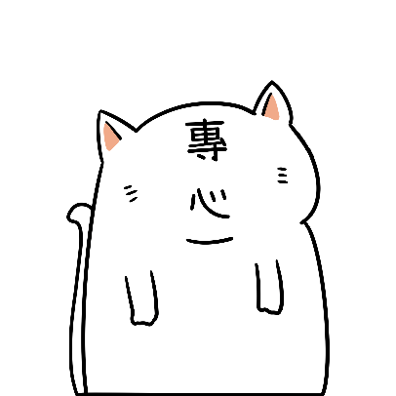
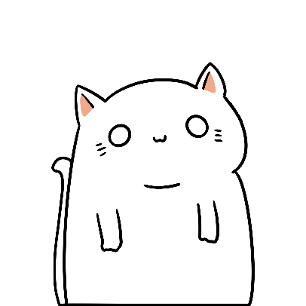

計時、養成

Slide 6
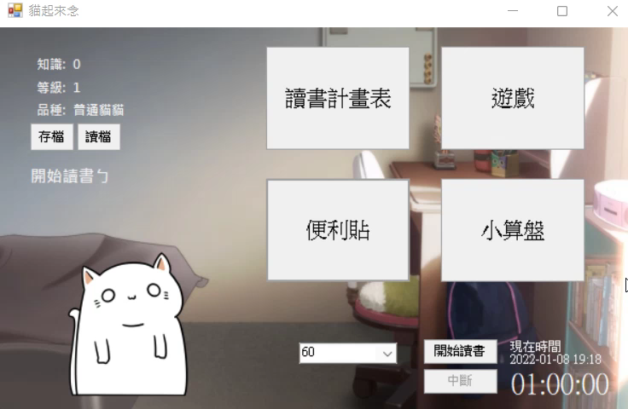

懲罰機制

Slide 7

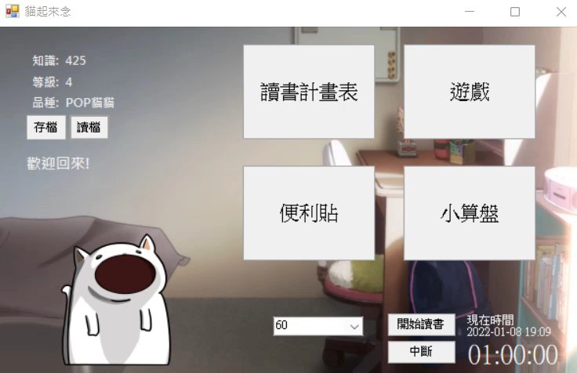
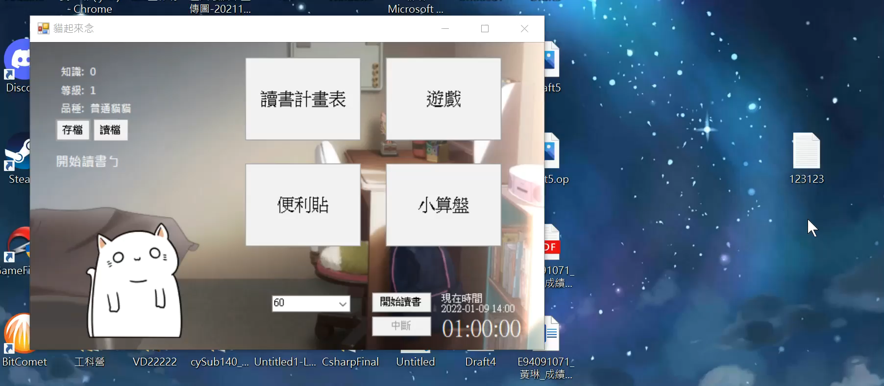
讀檔存檔

Slide 8
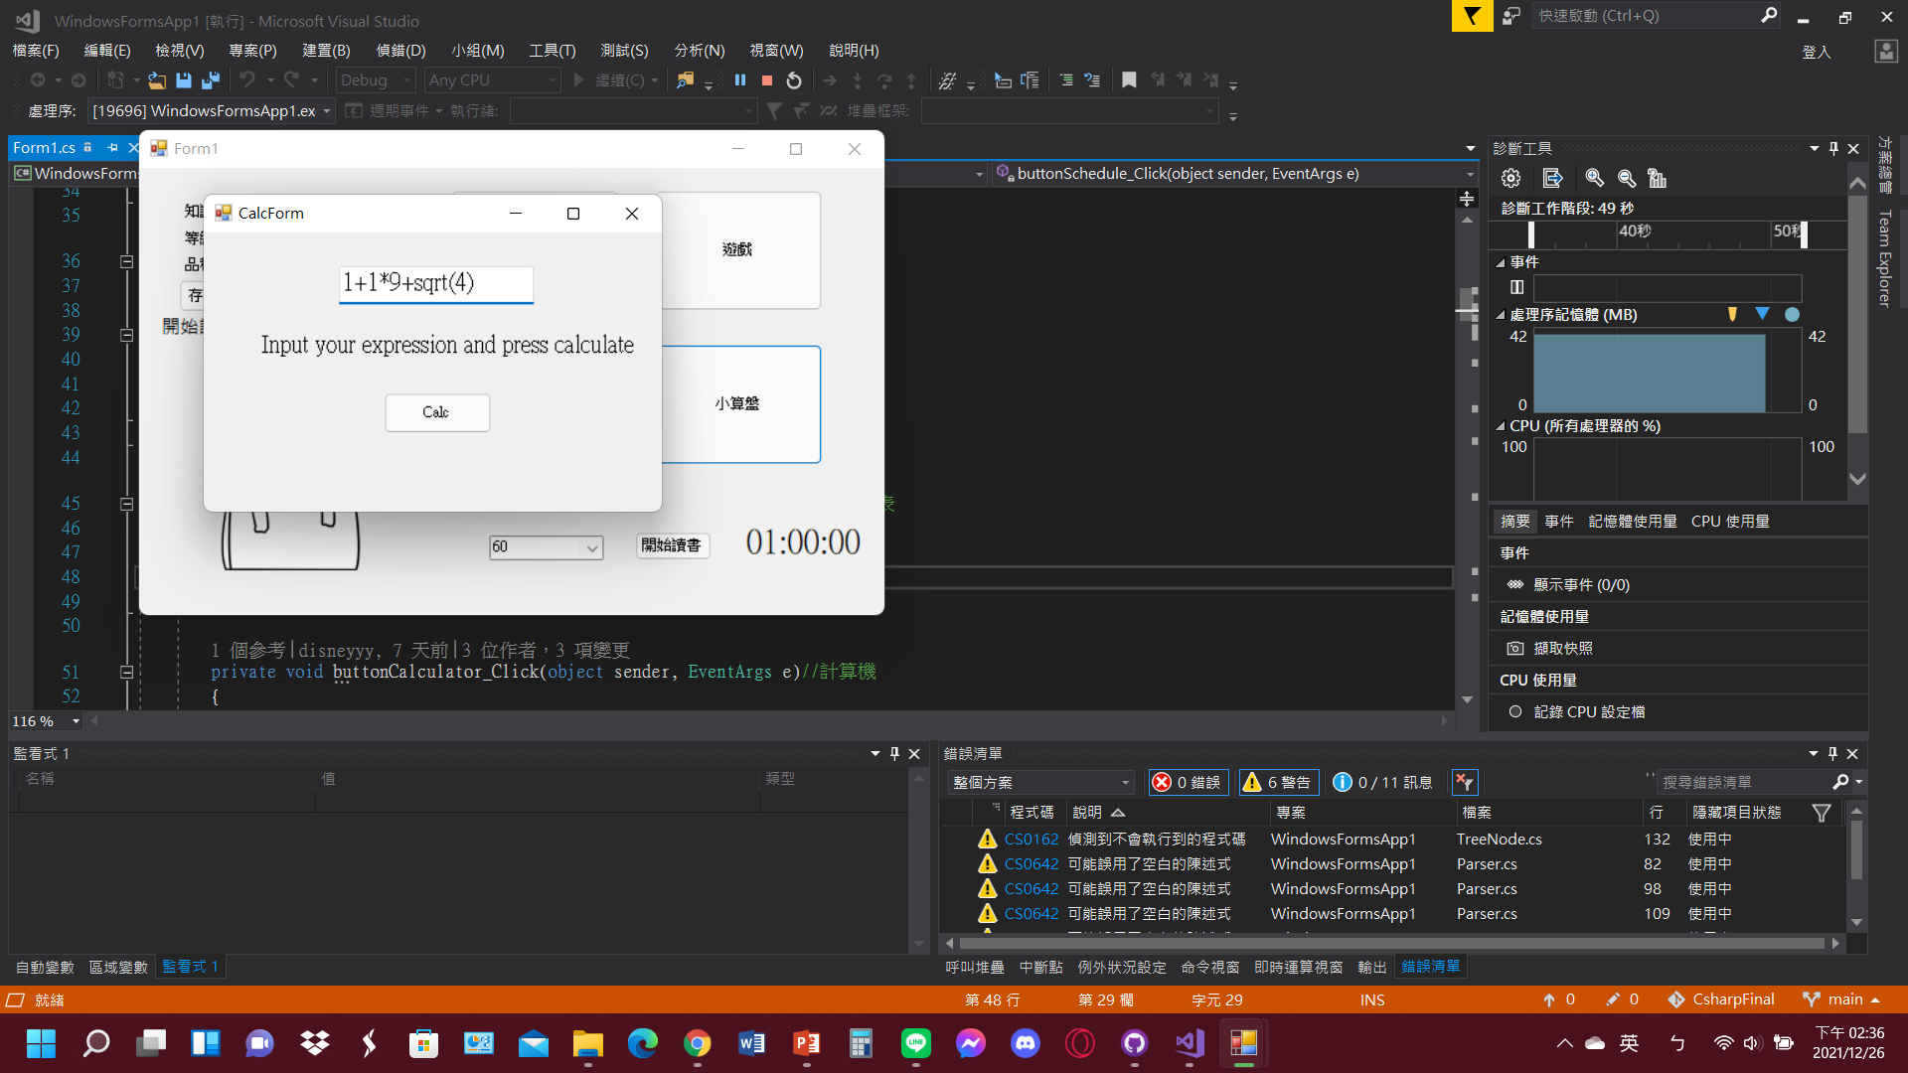
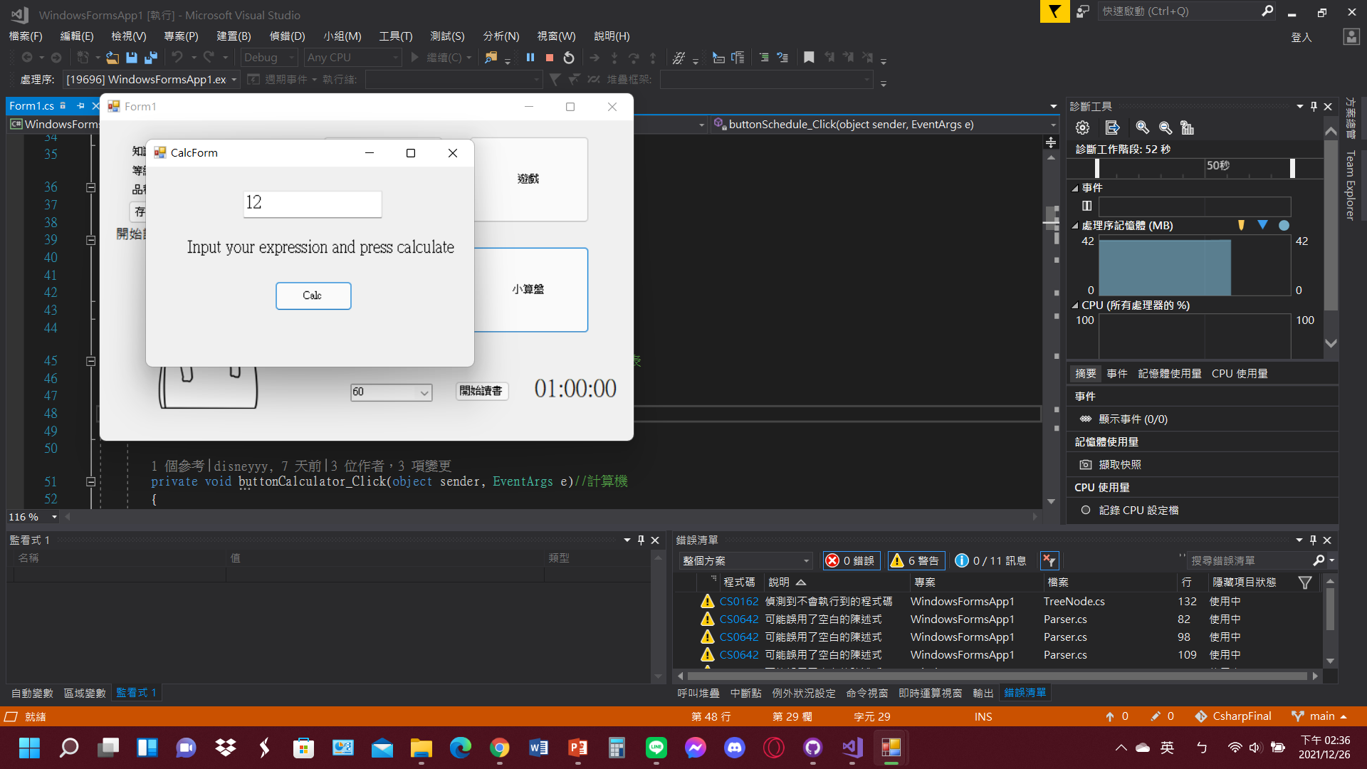
小算盤（傳影片、圖片）

Slide 9
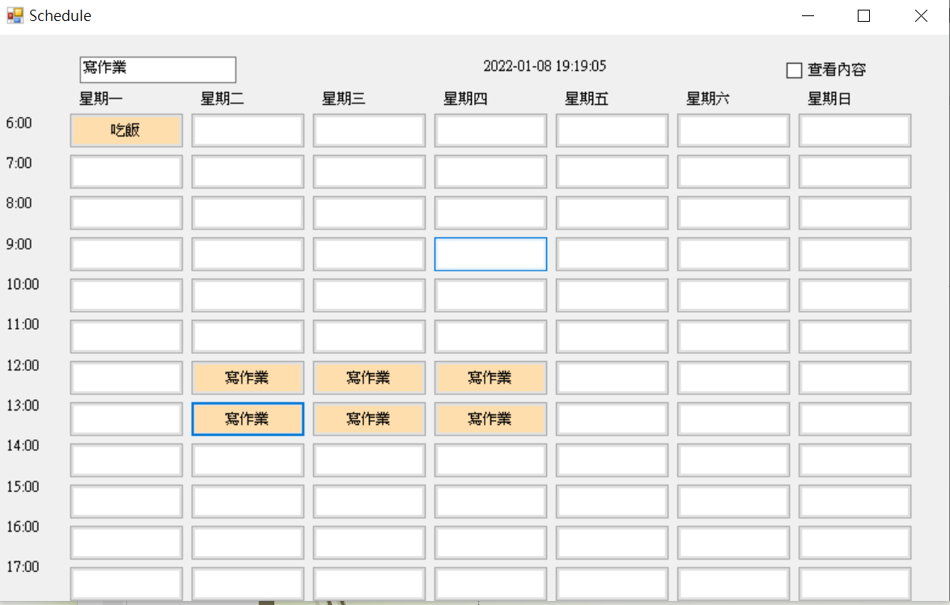
週計畫表

Slide 10
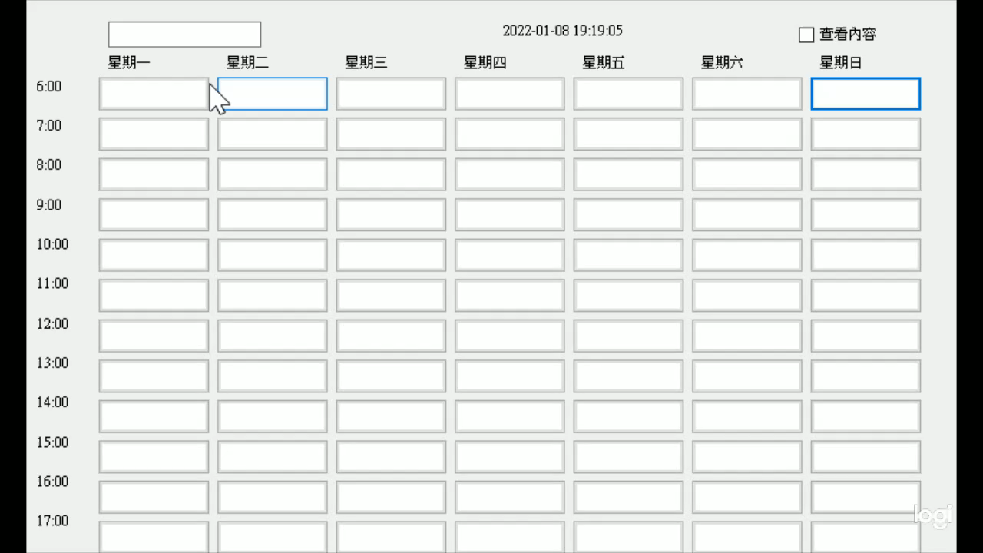
週計畫表（影片）

Slide 11
便利貼

Slide 12
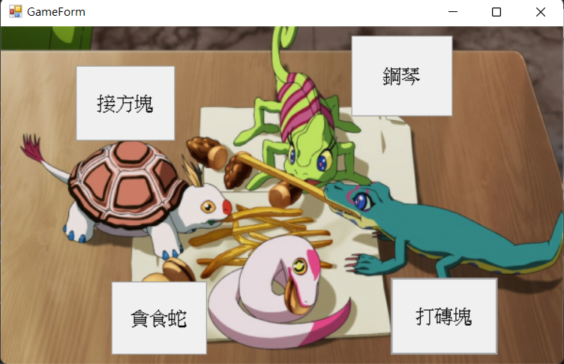
小遊戲

Slide 13
貪食蛇
遊戲說明
點擊左上方開始遊戲
W:轉向上方
A:轉向左邊
S:轉向後面
D:轉向右邊
P:暫停遊戲
分數越高貪食蛇速度越快喔!!

Slide 14
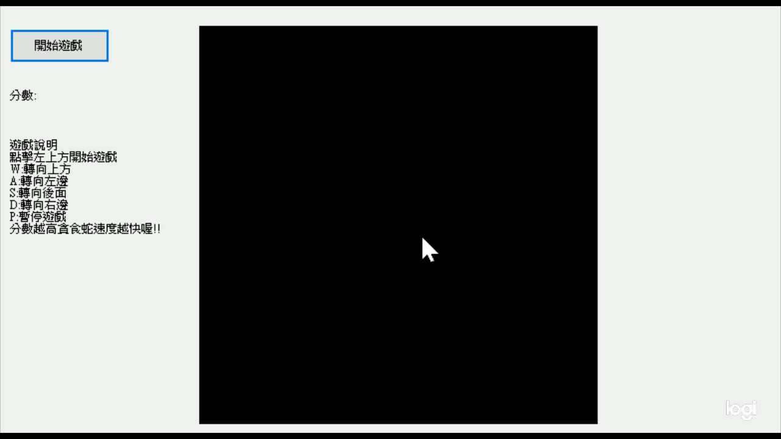
貪食蛇

Slide 15
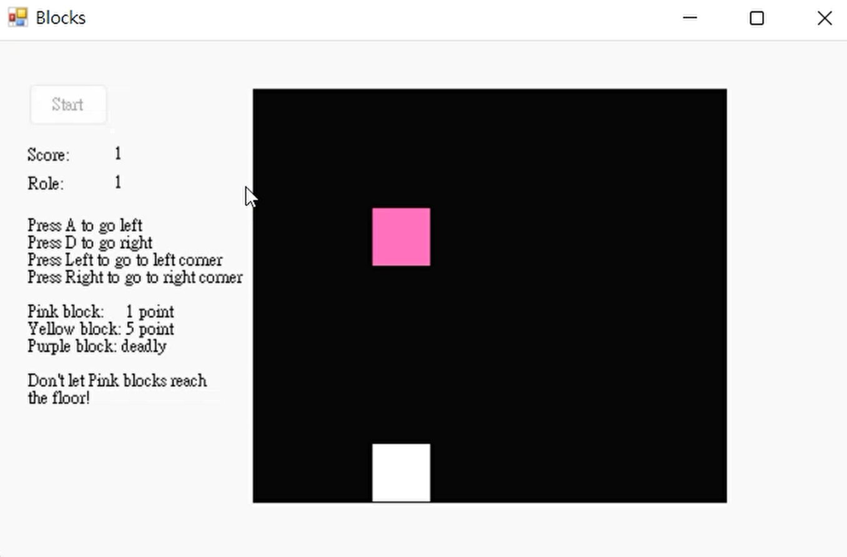
接方塊
按A、D向左右移動
按左右鍵直達最左或最右
吃粉色方塊+1分
吃金色方塊+5分
吃紫色方塊會死亡
不能讓粉色磚塊落地
磚塊掉落速度會越來越快
遊戲開始首5個磚塊必為粉紅色

Slide 16
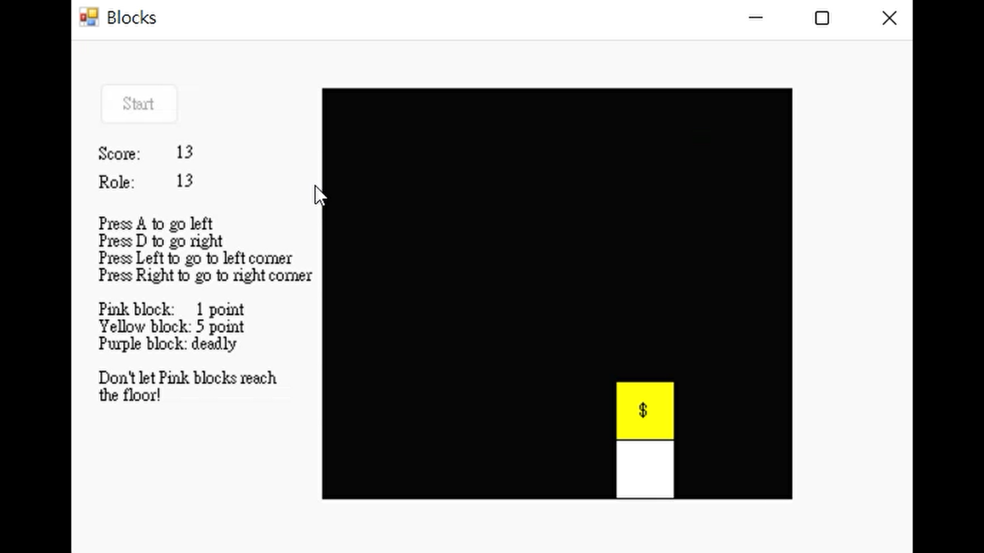
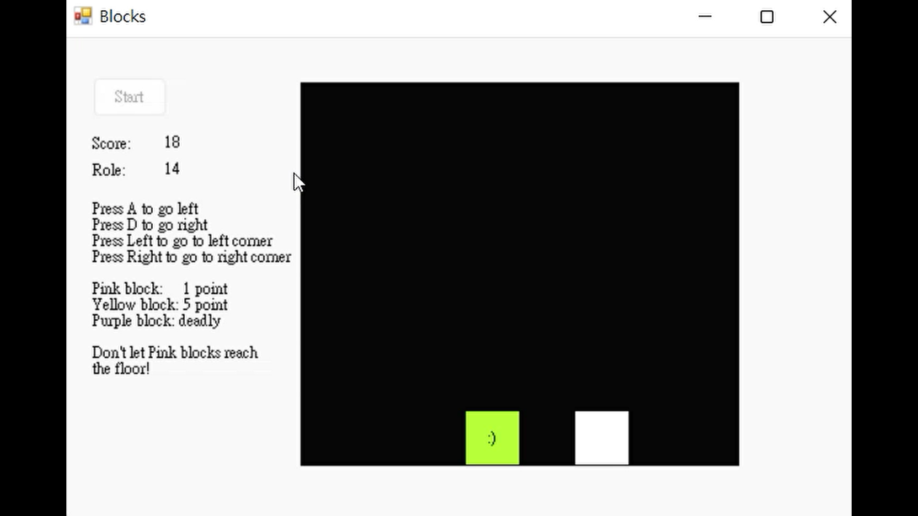
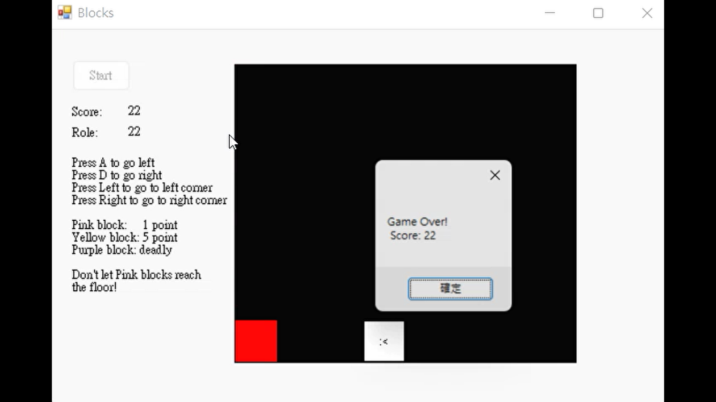

Slide 17
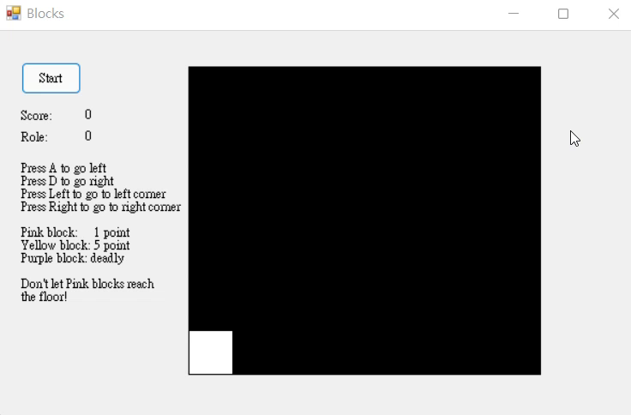
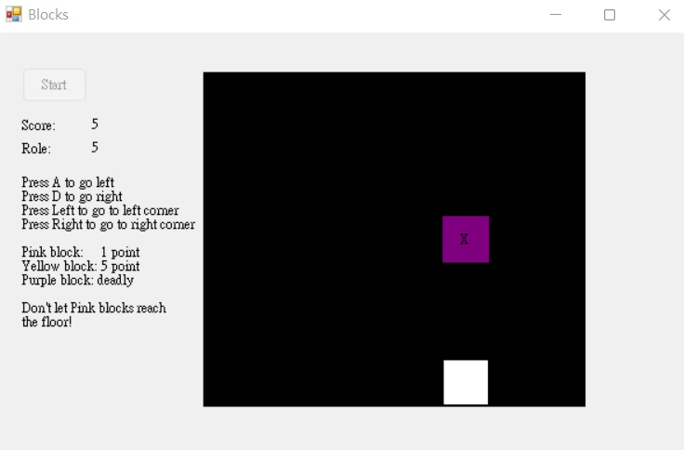
接方塊試玩影片

Slide 18
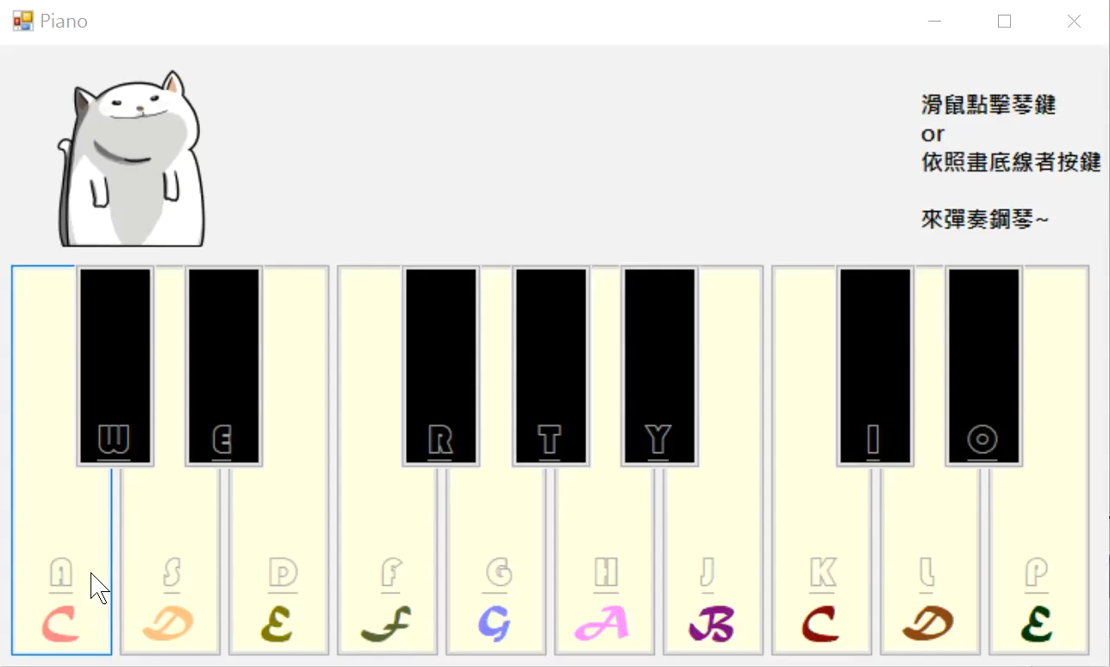
小鋼琴
用滑鼠或鍵盤彈奏
貓咪會隨著彈奏開口閉口唱歌
同時會出現音符在上方跳動，並在結束彈奏後消失

Slide 19
打磚塊

Slide 20
分工
鄭鈞智：介面設計、計時器、接方塊遊戲
黃琳：貓咪養成、貓咪圖片、小鋼琴遊戲
黃振庭：週計畫表、貪食蛇遊戲
林志懋：小算盤、便利貼、打磚塊遊戲

